Slide 1

Calibration of a sonic nozzle as an example
for quantifying all uncertainties
involved in straight-line regression
——最小二乘法的变式分析
小组成员：李逸卓 汤真妍 陆小可
2023年4月11日

Slide 2
目录
1
声纳喷嘴参数的模型建议
contents
2
估计值与不确定度
3
最小二乘法的四大变式
4
结果分析
2

Slide 3
1
标定声纳喷嘴数学模型
3

Slide 4
声纳喷嘴参数的模型建议
4

Slide 5
声纳喷嘴参数的模型建议
不同种类立体匹配算法比较
BM算法实现测距
表中给出了与目标的实际距离和BM算法计算距离的对比，经过计算，计算距离和真实距离的误差均在3%以内，满足系统设计的实际需求。
采用SGBM无法满足系统实时性需求，选取BM算法
BM算法结果存在噪点和空洞，需要做中值滤波和空洞填充
BM算法符合系统要求
5

Slide 6
2
估计值与不确定度
6

Slide 7
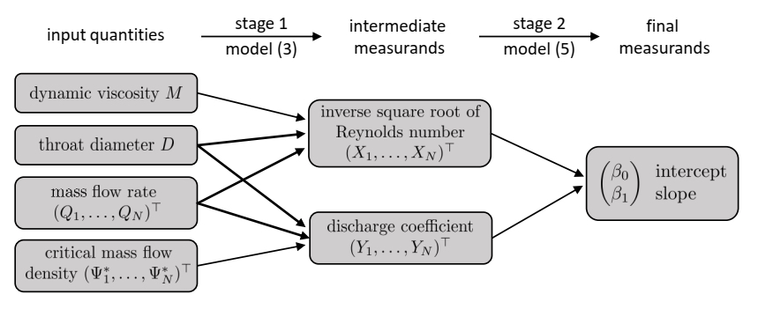
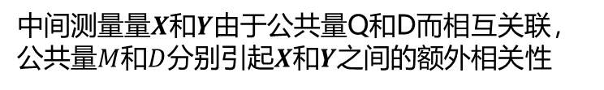
估计值与不确定度
本例中的不确定评估由两个连续的模型组成：
中间测量量$X$和$Y$由于公共量Q和D而相互关联，公共量$M$和$D$分别引起$X$和$Y$之间的额外相关性
7

Slide 8
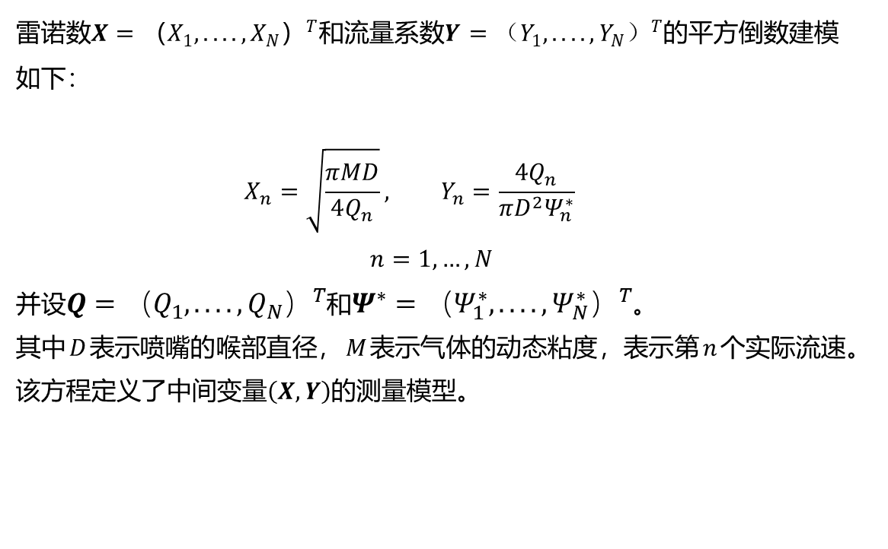
估计值与不确定度
首先描述中间被测量$\left(X,Y\right)$的测量模型及其输入量的特征
雷诺数$X=（X_{1},....,X_{N}）^{T}和流量系数Y=（Y_{1},....,Y_{N}）^{T}$的平方倒数建模如下：
$$X_{n}=\sqrt{\frac{πMD}{4Q_{n}}}, Y_{n}=\frac{4Q_{n}}{πD^{2}Ψ_{n}^{∗}}$$
$$n=1,…,N$$
并设$Q=（Q_{1},....,Q_{N}）^{T}$和$Ψ^{∗}=（Ψ_{1}^{∗},....,Ψ_{N}^{∗}）^{T}$。
其中$D$表示喷嘴的喉部直径，$M$表示气体的动态粘度，表示第$n$个实际流速。
该方程定义了中间变量$\left(X,Y\right)$的测量模型。
8

Slide 9
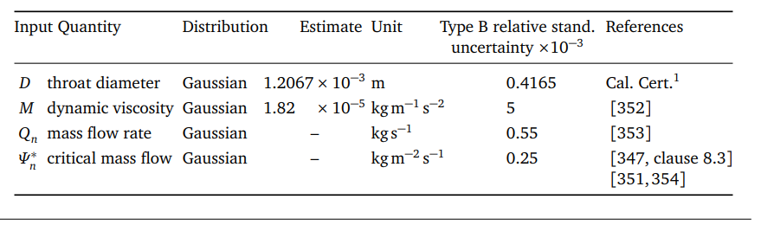

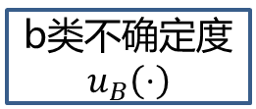
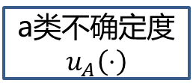
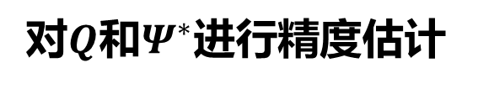
估计值与不确定度
对$Q$和$Ψ^{∗}$进行精度估计
重复测量
a类不确定度$u_{A}\left(⋅\right)$
b类不确定度$u_{B}\left(⋅\right)$
9

Slide 10

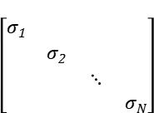
估计值与不确定度
蒙特卡罗方法（Monte Carlo method），也称统计模拟方法 理论基础是大数定律。大数定律是描述相当多次数重复试验的结果的定律，在大数定理的保证下：利用事件发生的频率作为事件发生的概率的近似值。
10

Slide 11
3
最小二乘法的四大变式
11

Slide 12
4
结果分析
12

Slide 13
总结展望
基于感官替代理论，设计了一款可穿戴式的盲人视觉辅助系统
利用计算机视觉和双目测距模块进行实时感知，通过语音提示和触觉反馈与用户进行交互，为盲人提供高效准确的导航指示
在真实环境中进行了测试。
研究总结
盲人通过语音与触觉反馈实时感知周围环境，规避障碍物，提高出行安全性
提高视觉障碍者的自主性和独立性，帮助盲人更加自如地行走并探索周围的环境，提高生活质量和融入社会的能力
研究意义
研究展望
本系统也可以与其他导航应用程序和服务集成。例如：智能手机导航应用程序和公共交通工具导航系统，从而进一步扩大其应用范围
Notes:
基于什么，干了啥，结果是啥
此外，我们还引入了对患者眼动配合能力的定量化评估方式，通过该方式，可以提升患者在正式手术中的配合意识和配合能力，直观、定量对配合效果进行评定。
【展望】虽然该原型机的设计是针对最新的全飞秒近视手术方案的，但其他眼科手术也要求患者的眼动配合。
该术前训练的模拟思想以及配合度训练评估方法有潜力扩展到更多的眼科手术当中。

Slide 14
恳请各位老师批评指正
小组成员：李逸卓 汤真妍 陆小可
2023年4月9日
14

